Slide 1
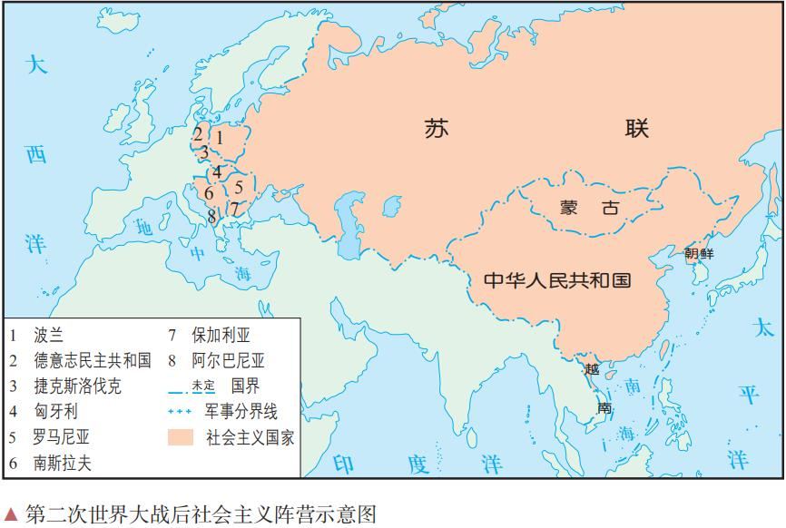

Slide 2
第20课 社会主义国家的发展与变化

Slide 3
一、聚焦：二战后的苏联改革

Slide 4
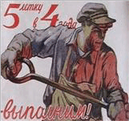
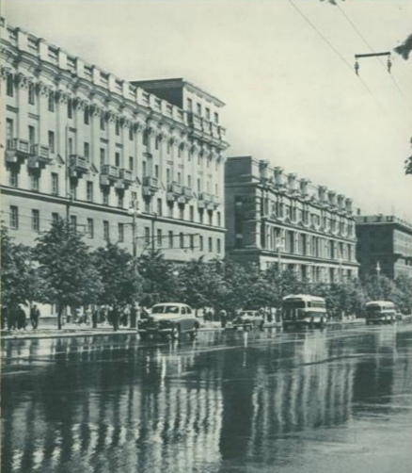
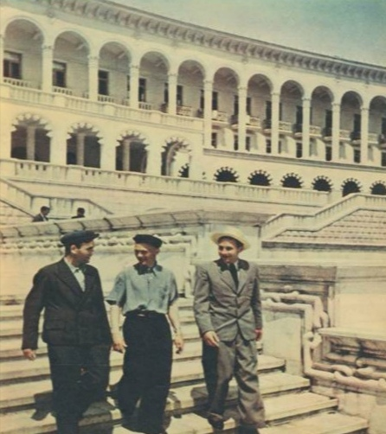
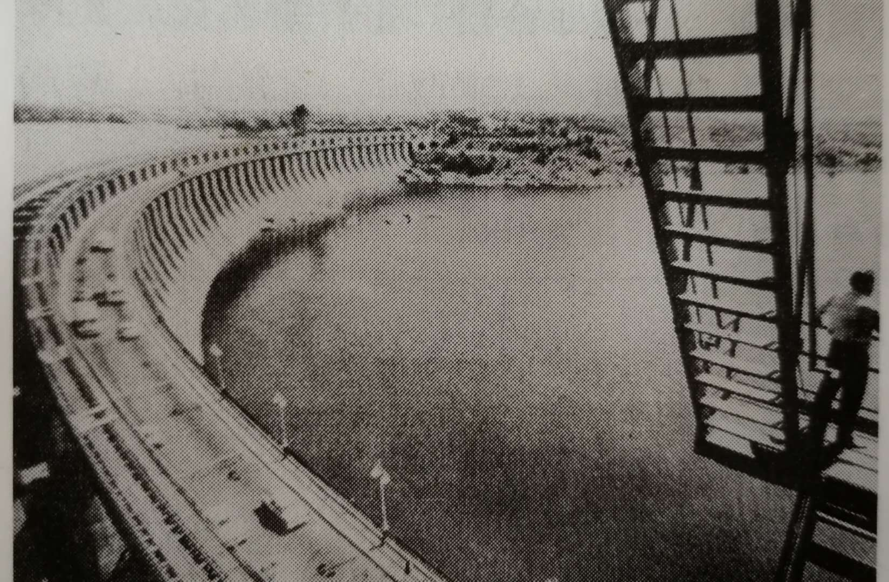
苏联“四五计划”宣传画 新型工业城市——斯大林格勒 苏联工人在疗养院 修复后的第聂伯河水电站

Slide 5
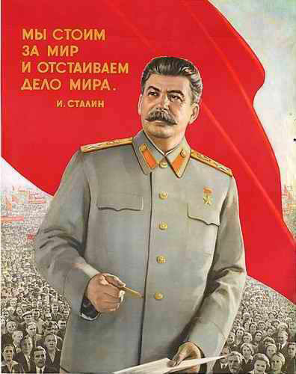
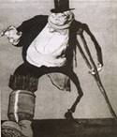
他接过的是一个扶木犁的穷国，他留下的是一个拥有核武器的强国。
——丘吉尔
优先发展
重工业
畸形的年代，
跛脚的巨人。

Slide 6
（一）赫鲁晓夫改革（1953~1964）
斯大林体制弊端显露
片面发展重工业，农业和轻工业长期落后。
忽视消费品生产，人民生活水平提高缓慢。
农业为工业化积累资金，农民越来越贫困，农村半崩溃。
长期僵化执行计划指令，压抑地方和企业的积极性。
个人崇拜有增无减，社会主义民主和法制遭到破坏。
国家与外部世界相对隔绝。
斯大林留下的难题
加大农业投入、将农产品义务交售制改为收购制
改革工业管理体制，下放部分权力
批判斯大林个人崇拜、平反冤假错案，强调集体领导，改革干部制度
提出“三和路线”，首次访问美国
赫鲁晓夫改革
突破口侧重点

Slide 7
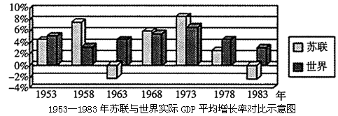
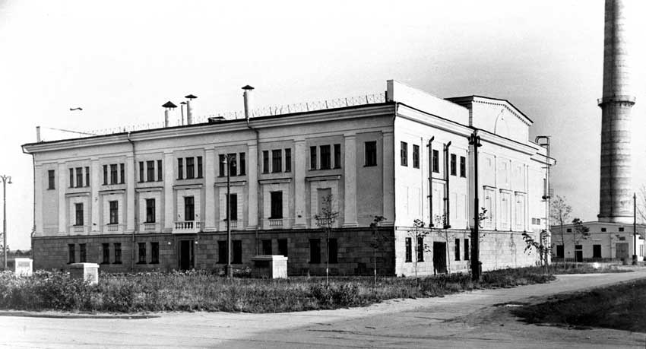

1953~1958年苏联与世界实际GDP平均增长率对比示意图
1954 年世界上第一座原子能
发电站外景
1957年成功发射了世界上第一颗人造地球卫星

Slide 8
（一）赫鲁晓夫改革（1953~1964）
斯大林体制弊端显露
片面发展重工业，农业和轻工业长期落后。
忽视消费品生产，人民生活水平提高缓慢。
为工业化积累资金，农民越来越贫困的，农村半崩溃。
长期僵化执行计划指令，压抑地方和企业的积极性。
个人崇拜有增无减，社会主义民主和法制遭到破坏。
国家与外部世界相对隔绝。
斯大林留下的难题
赫氏改革具有针对性、开创性，取得一定的成效
加大农业投入、将农产品义务交售制改为收购制
改革工业管理体制，下放部分权力
批判斯大林个人崇拜、平反冤假错案，强调集体领导，改革干部制度
提出“三和路线”，首次访问美国
赫鲁晓夫改革
突破口侧重点

Slide 9
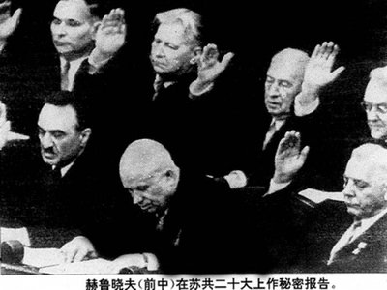
改革的另一面：一些料想不到的结果
1956年赫鲁晓夫在苏联共产党第二十次代表大会所作的《关于个人迷信及其后果》的报告，打破了斯大林的个人崇拜，有助于摆脱教条僵化思想的束缚和健全民主。
但报告没有对斯大林的功过作出全面科学的分析，引起了思想的混乱，造成了严重的后遗症。
（《秘密报告》传达后）一批大学生和工人聚集在第比利斯的街道和广场上，他们提出了“不许批评斯大林”的口号。
最近资产阶级报刊广泛进行污蔑性的反苏宣传，反动派企图利用有关苏联共产党指责斯大林个人崇拜的一些事实来作为进行这种污蔑的理由。
Notes:
那个时候苏联内外的共产党员都把斯大林当做神一样

Slide 10
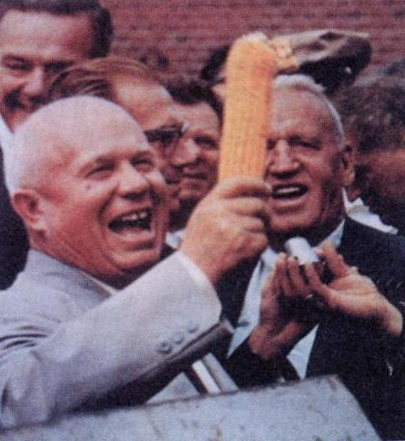
改革的另一面：一些料想不到的结果
美国之行坚定了赫鲁晓夫大种玉米的信心。在1957年，赫鲁晓夫提出，三四年内苏联的人均肉类、牛奶、黄油产量赶上美国的目标，要求各地都扩充玉米，以增加饲料。
苏联的气候条件无法满足玉米生长所需要的环境要求。赫鲁晓夫改革中凭个人直觉瞎指挥、一刀切的现象时有发生，对玉米种植中出现的所有反对意见，不论正确与否，一律否决。
头几年的谷物产量增加了，但接着又保持不变,1963年出现了转折。很多地方因为气候条件恶劣造成玉米歉收，其他粮食作物也由于播种面积减少而减产。
赫鲁晓夫大力提倡种植玉米
Notes:
那个时候苏联内外的共产党员都把斯大林当做神一样

Slide 11
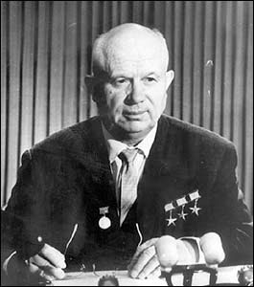
（一）赫鲁晓夫改革（1953~1964）
赫鲁晓夫改革采取的部分措施取得一定的成效；但改革在理论上没有突破，改革目标严重脱离苏联实际，无法真正实现人民对美好幸福生活的期望，改革并不彻底，最终难逃失败的结局。
启示1： 应客观评价历史人物，警惕历史虚无主义
启示2： 改革必须尊重客观规律，循序渐进，敢于突破僵化模式的羁绊

Slide 12
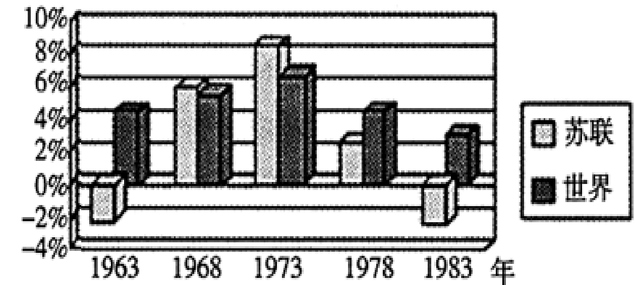
（二）勃列日涅夫改革（1964~1982）
赫鲁晓夫
留下的难题
改革失败，国家混乱；斯大林体制弊端突出
扩大农场和农庄的自主权
？
勃列日涅夫改革
工业推行“新经济体制”改革（柯西金主持），扩大企业自主权
1963~1983年苏联与世界实际GDP平均增长率对比示意图
侧重点

Slide 13
在勃列日涅夫执政的18年中，自上而下的高度集中的行政权力对社会下达各种指令和指标，为社会活动的各个环节规定行为标准。
70年代的苏联几乎每两位科学家中就有一位在研究坦克、火炮和导弹，基本上达到了与美国相平衡的军事力量，甚至在诸如战略核武器等领域还超过了美国。但是，其代价也是巨大的，过高的军事投入必然影响其他领域的投资。
勃列日涅夫执政后期，理论上的教条化和宣传上的形式化盛行起来。在意识形态宣传中，“改革”竟成了一个忌讳的词语。
①未从根本上触动和打破传统模式
②军备竞赛加剧，制约发展
③后期保守专断，国家政治生活与意识形态僵化
问题：你能从以上材料中找到勃列日涅夫改革失败的原因吗？

Slide 14
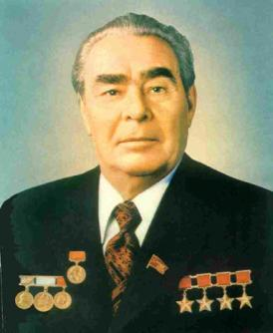
（二）勃列日涅夫改革（1964~1982）
勃列日涅夫前期改革取得一定的成效。但由于军备竞赛和改革停滞，人民生活水平长期得不到较大的提高。广大人民群众的不满情绪越来越强烈，改变现状的呼声日益高涨。
启示： 国民经济比例应协调发展，在关注国家军事实力的同时，
更应该关注民生。

Slide 15
（三）戈尔巴乔夫改革（1985~1991）
勃烈日涅夫留下的难题
国家政治、经济领域积累大量亟待解决的问题，苏联社会陷入危机边缘。
经济上主要围绕社会生产力进行“加速发展战略”，承认市场调节在社会主义经济中的作用
戈尔巴乔夫改革
政治上全盘西化，实行多党制和议会政治
意识形态抛弃马克思主义指导，实行多元化

Slide 16
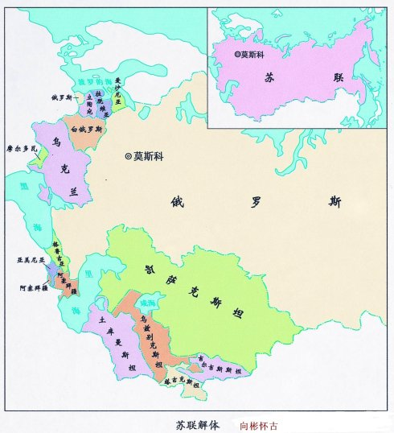

Slide 17
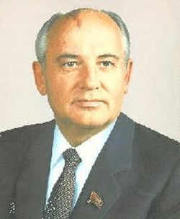
（三）戈尔巴乔夫改革（1985~1991）
戈尔巴乔夫担任苏共中央总书记时年仅54岁。他认为，苏联必须进行根本性地变革和创造，才能挽救危机。戈尔巴乔夫试图对斯大林模式进行根本性改革，但最终彻底地断送苏联社会主义的一切。
启示1： 改革应以科学社会主义思想为指导
启示2： 改革中应坚持党的领导地位，坚持社会主义方向

Slide 18
二、跨时空对话：东欧国家与中国

Slide 19
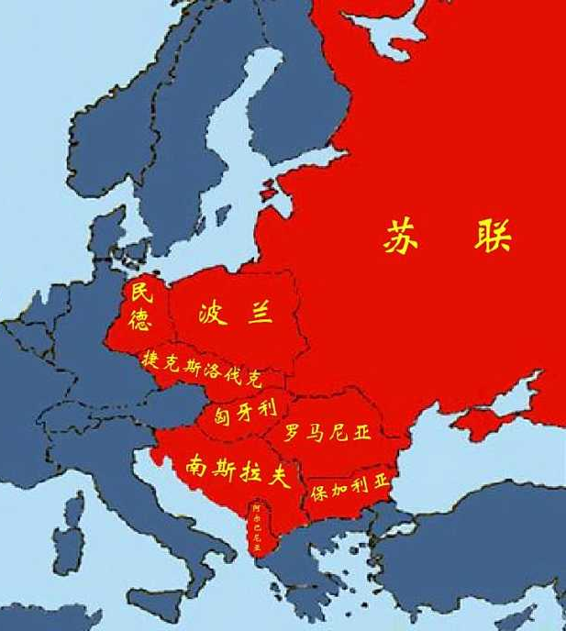
第二次世界大战胜利前后，在苏联的帮助下，东欧建立了一系列人民民主国家。
1949-1953年，苏联式的高度集中的政治经济体制在东欧确立。

Slide 20
东欧改革：改革阻力重重，深受苏联影响。
改革应从本国国情出发。
东欧的社会主义改革和剧变
不断出现的新问题
80年代，各国经济陷入严重困境，政局剧烈动荡。苏联鼓励改革、西方“和平演变”战略
大多采取苏联模式，造成国民经济比重失调，国民收入下降
南斯拉
夫：建
立社会
主义自
治制度，
将权力
下放
波兰：五年计划
匈牙利、民主德国：经济稳步增长
捷克斯洛伐克：改革党的领导体制，建设有计划的市场经济体制
纷纷实行政治多元化
东欧改革
东欧剧变
社会制度根本性发生改变
埋隐患
未突破
被镇压

Slide 21
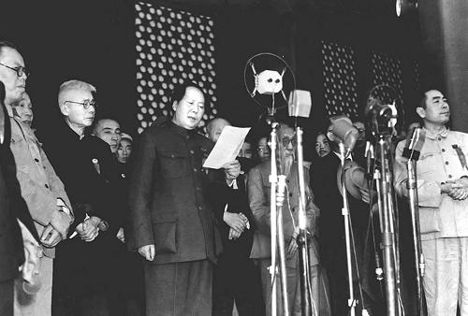
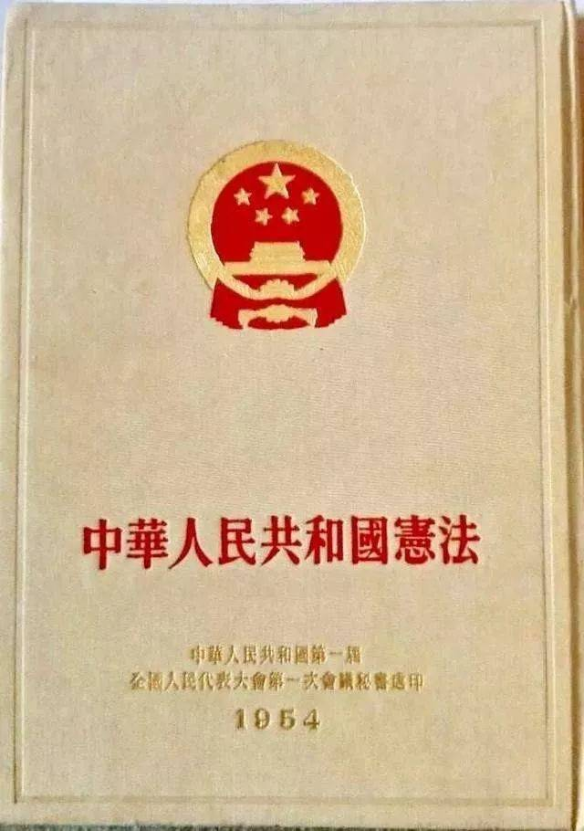
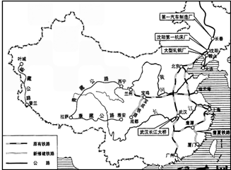
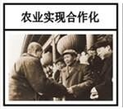
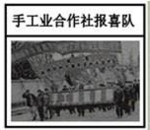
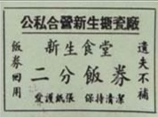
中国社会主义的发展

Slide 22
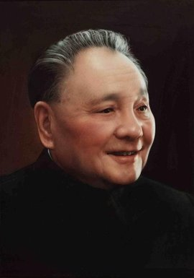
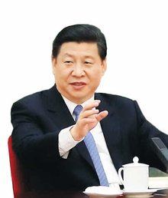
中国特色社会主义的新发展
沉重的枷锁
计划经济体制束缚下，农民缺乏生产积极性，企业缺乏自主权.
“两个凡是”的错误方针，束缚民众思想.
中国特色社会主义的新发展
《实践是检验真理的唯一标准》
改革具有渐进性、包容性、彻底性
召开十一届三中全会
家庭联产承包责任制
城市国有企业改革
对外开放格局
社会主义市场经济体制
召开中共十九大，作出坚持全面深化
改革的明确宣示

Slide 23
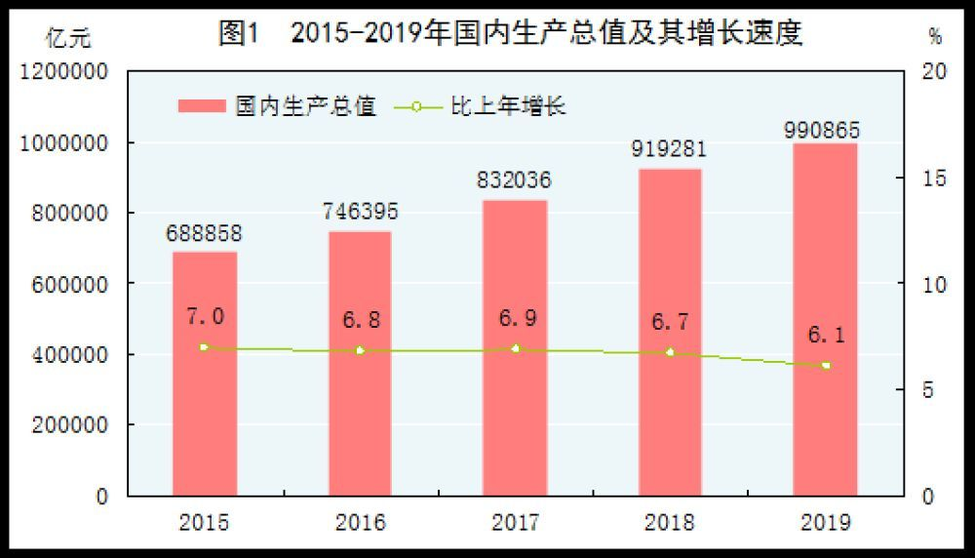

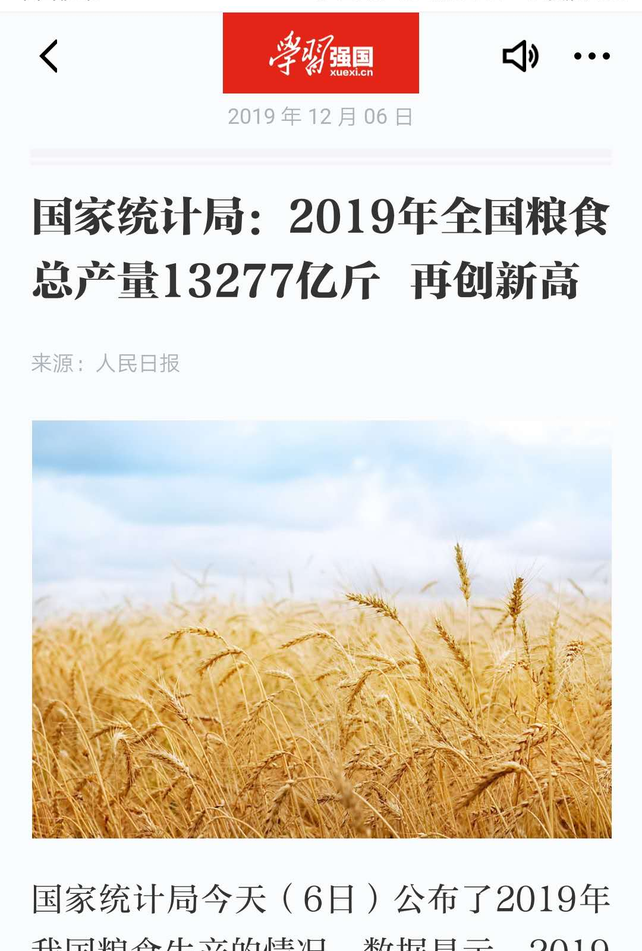
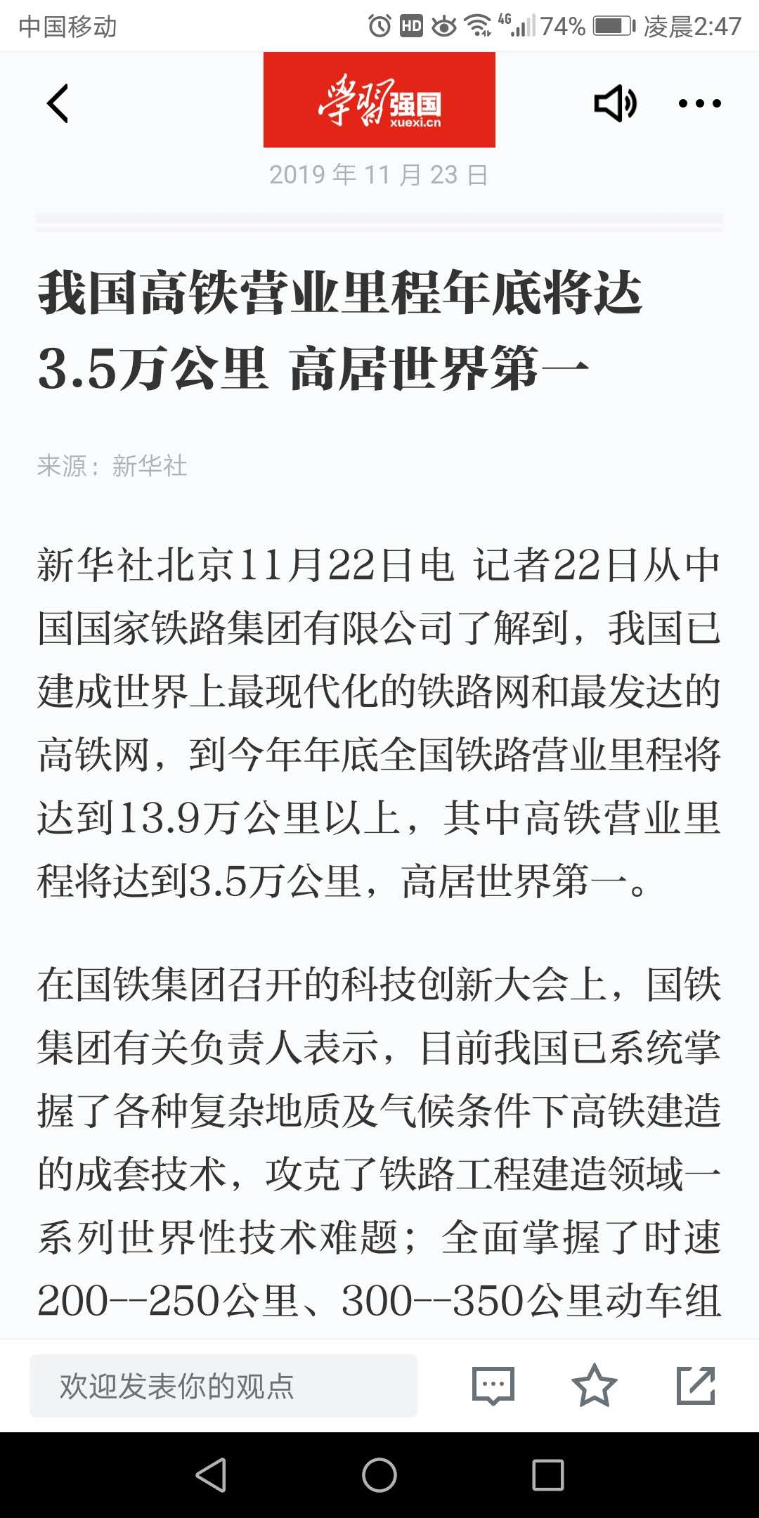
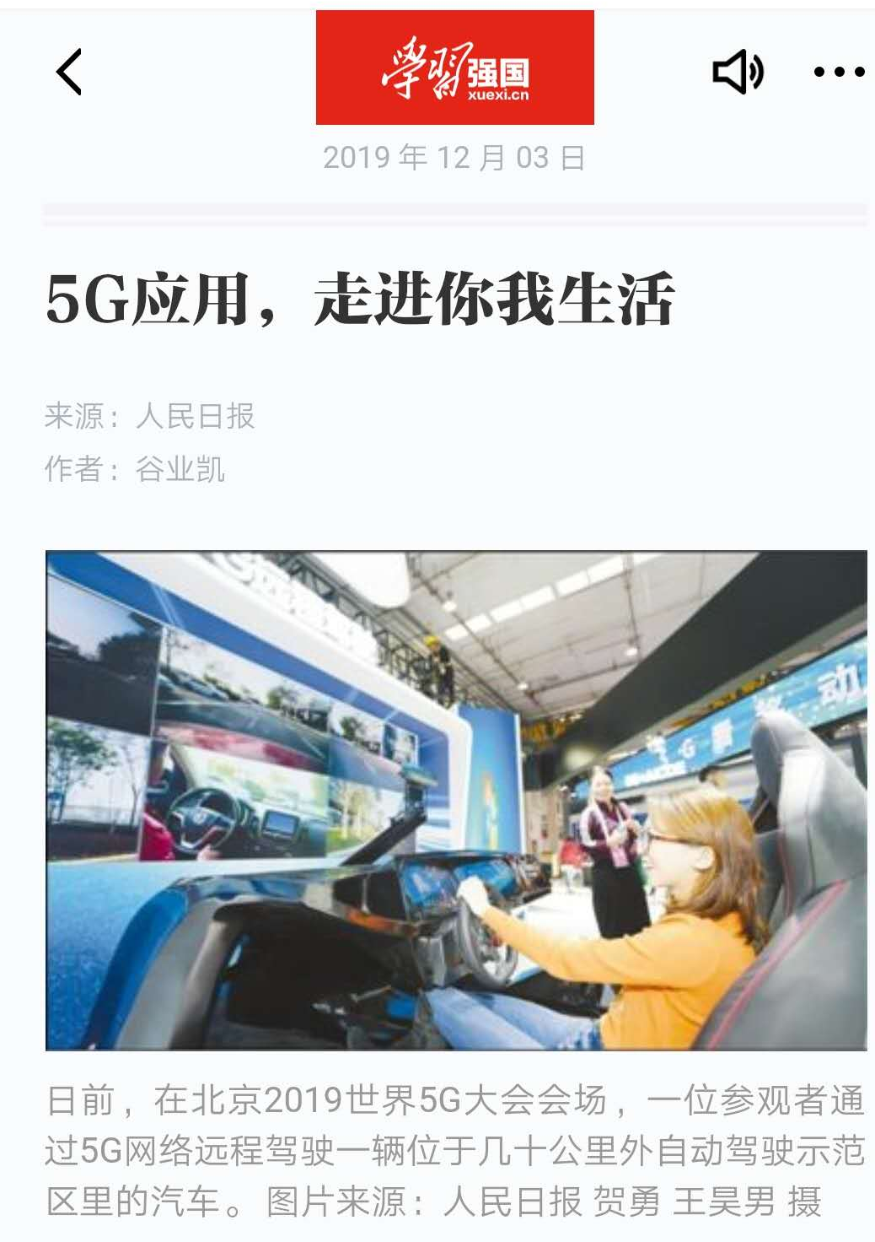
中国新时期改革：改革立足国情，与时俱进，
努力实现人民对美好幸福生活的期望，成果丰硕。

Slide 24
三、明镜所以照形，古事所以知今

Slide 25
实践是检验真理的唯一标准
改革要立足本国国情，破除僵化、与时俱进
要有科学的战略思维，循序渐进，切忌操之过急
为人民着想，走群众路线，积极发动群众力量
处理好 “改革、发展、稳定”三者之间的关系
必须坚持正确的方向，不能将改革变为“改向”
坚持对外开放，积极推进融入全球化浪潮

Slide 26


